Slide 1




แผนอาชีพส่วนบุคคล บนไลน์ออฟฟิตเชียล สำหรับผู้พิการทางสายตา
Individual Career Plan on the Line official for Visually Impaired
นายวีรชัย แก้วขอด
นางสาวชนิกานต์ สิงห์ไชย

Slide 2


ที่มาของปัญหา
ผู้พิการทางสายตามีปัญหาในด้านการติดต่อสื่อสาร เนื่องจากไม่สามารถมองเห็นได้เหมือนคนปกติทั่วไป การสื่อสารหลักต้องอาศัยการฟังและโต้ตอบโดยใช้ภาษามือหรือการพิมพ์
ผู้พิการทางสายตาขาดโอกาสในการพัฒนาตนเองเพื่อให้ได้อาชีพ
ตามที่ตนเองคาดหวัง

Slide 3
1. สามารถพัฒนาแผนอาชีพสำหรับผู้พิการทางสายตา
ผ่านไลน์แอพพลิเคชั่น
2. สามารถกำหนดคุณสมบัติตามแผนอาชีพ กำหนดการพัฒนาตามคุณสมบัติ
3. สามารถประเมินตนเองตามคุณสมบัติที่กำหนดเพื่อให้สอดคล้องกับแผนอาชีพ
4. สามารถสื่อสารด้วยเสียงจากระบบถึงผู้พิการได้ โดยใช้โปรแกรมสำเร็จรูป
วัตถุประสงค์

Slide 4
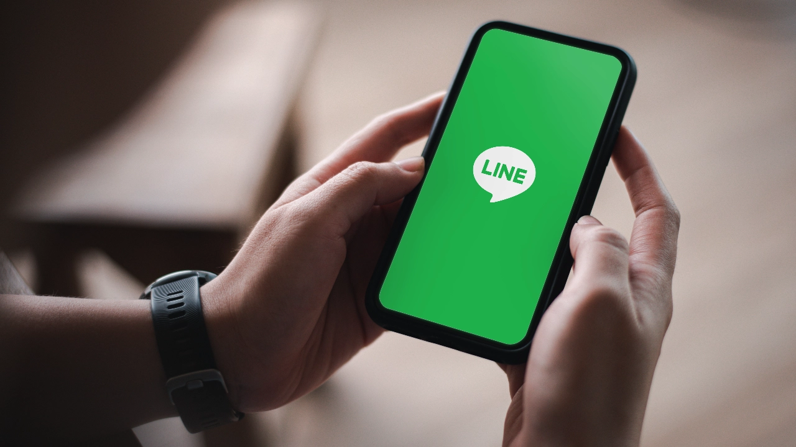
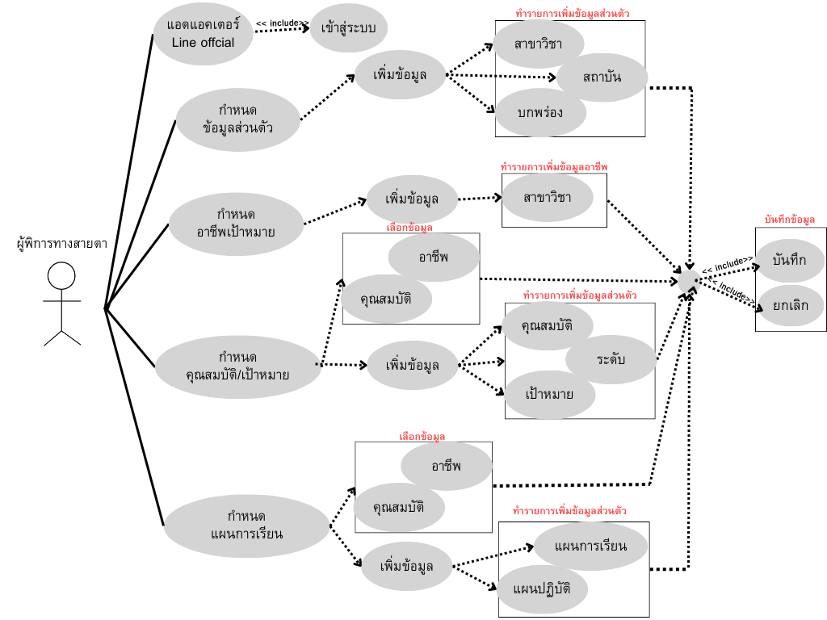
วิเคราะห์และออกแบบระบบ
Use case diagram

Slide 5

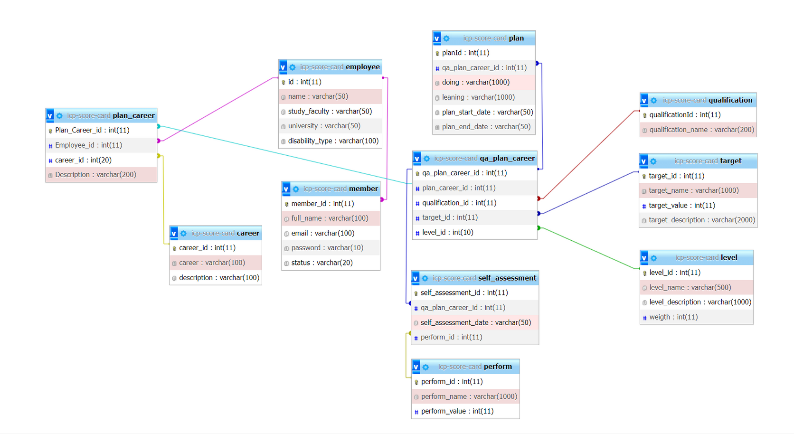
วิเคราะห์และออกแบบ
ER Diagram

Slide 6


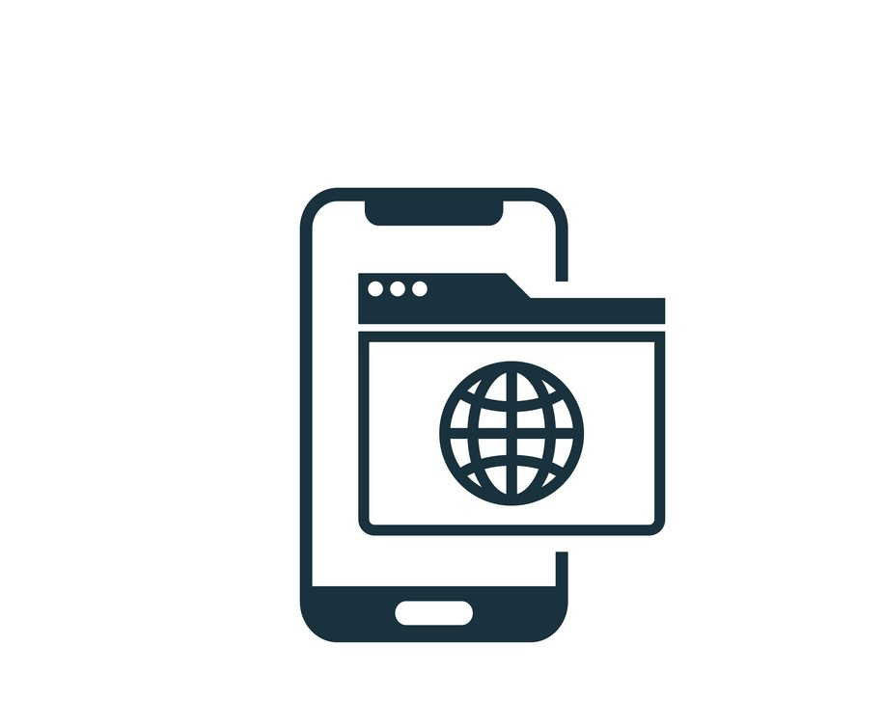


ภาพรวมของระบบ
Database : MySQL , PHP
Web application
Line official
JAWS screen reader

Slide 7

วิเคราะห์และออกแบบระบบ
แบ่งออกเป็น 4 ส่วน
• การกำหนดแผนอาชีพ
•การกำหนดคุณสมบัติตามแผนอาชีพ
• การพัฒนาตนเองตามแผนอาชีพที่กำหนด
• การประเมินตนเองตามคุณสมบัติ
ของแผนอาชีพที่กำหนด

Slide 8
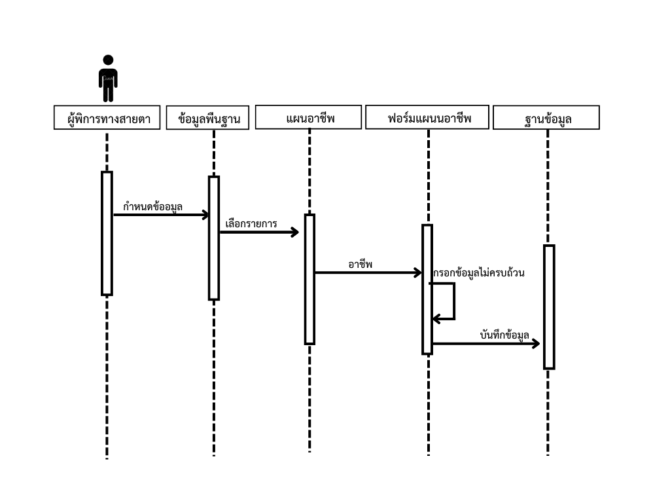
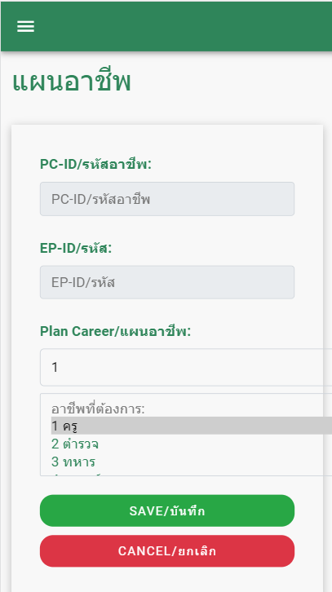


การกำหนดแผนอาชีพ
• เพิ่มข้อมูลพื้นฐานในส่วนหน้าข้อมูลส่วนตัว ทำการกรอกแบบฟอร์มแล้วกดบันทึกข้อมูล ระบบจะบันทึกข้อมูลที่กรอก เข้าไปยังฐานข้อมูล
• จากการเพิ่มข้อมูลส่วนตัว ในหน้าอาชีพเป้าหมาย จะให้ฟอร์มสำหรับกรอก แผนอาชีพของผู้ใช้งานและบันทึกข้อมูล เลือกแผนอาชีพได้มากกว่า 1 อาชีพ

Slide 9
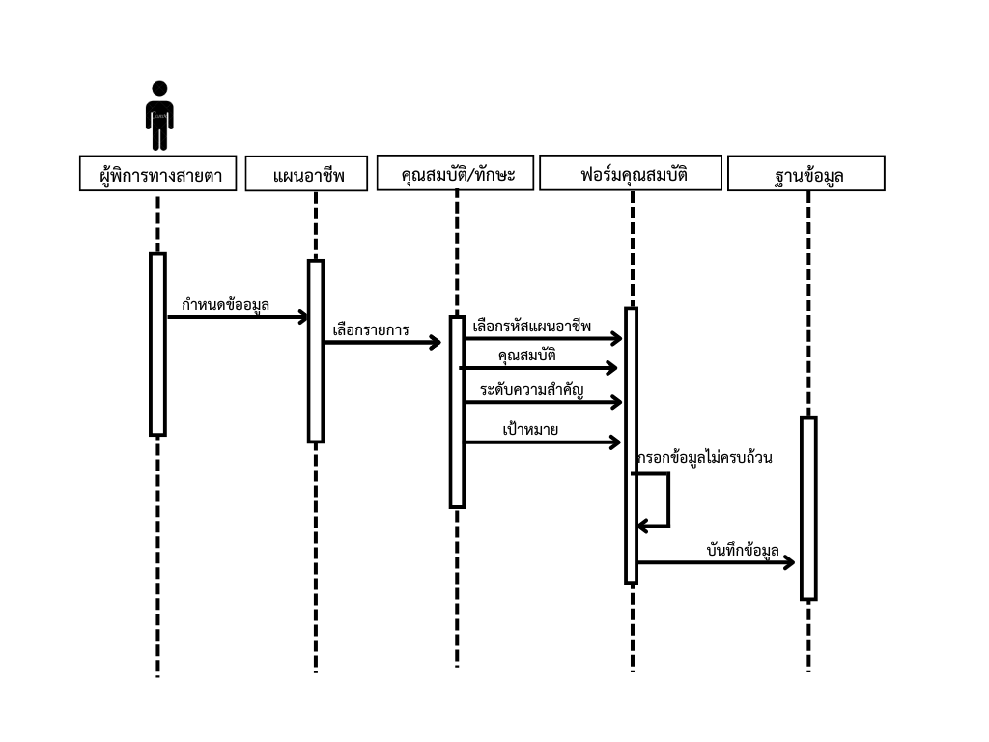
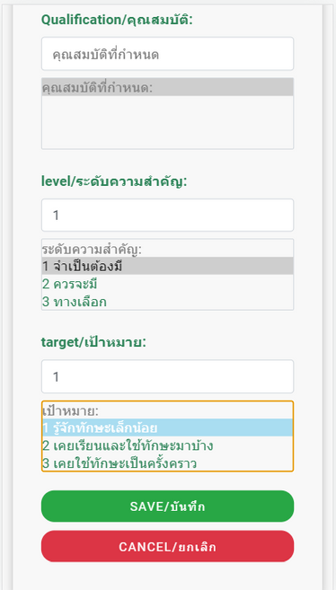
การกำหนดคุณสมบัติตามแผนอาชีพ
• ในส่วนของหน้าฟอร์มคุณสมบัติทักษะ ต้องกรอกข้อมูลในส่วนของคุณสมบัติ ระดับ และเป้าหมาย ที่กำหนดให้ และบันทึก
• จากหน้าฟอร์มคุณสมบัติ/ทักษะ ได้บันทึกข้อมูลคุณสมบัติ/ทักษะ เป็นการใช้ภาษาไทย ในส่วนของฟอร์มระดับ จำเป็นต้องมี และเป้าหมายเป็น ได้ใช้ทักษะเป็นประจำ

Slide 10
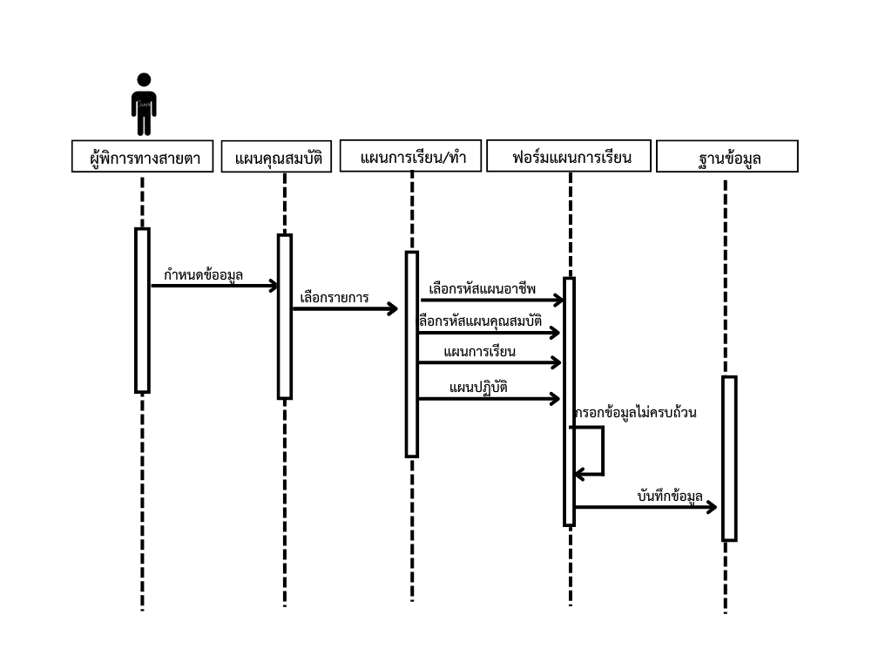
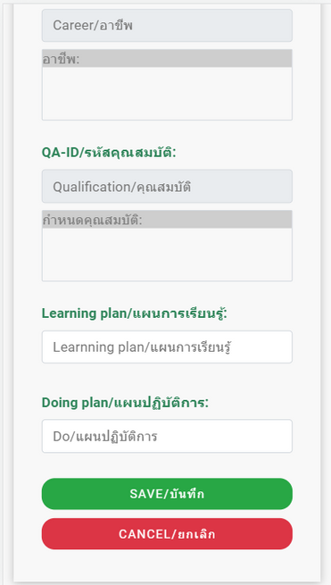
การพัฒนาตนเอง
ตามแผนอาชีพที่กำหนด
• ในส่วนของหน้าฟอร์มแผนเรียน/ทำ ต้องเลือกข้อมูลในส่วนของกำหนดคุณสมบัติ แผนการเรียนรู้ แผนปฎิบัติ วันที่เริ่มและสิ้นสุด และบันทึกข้อมูล

Slide 11
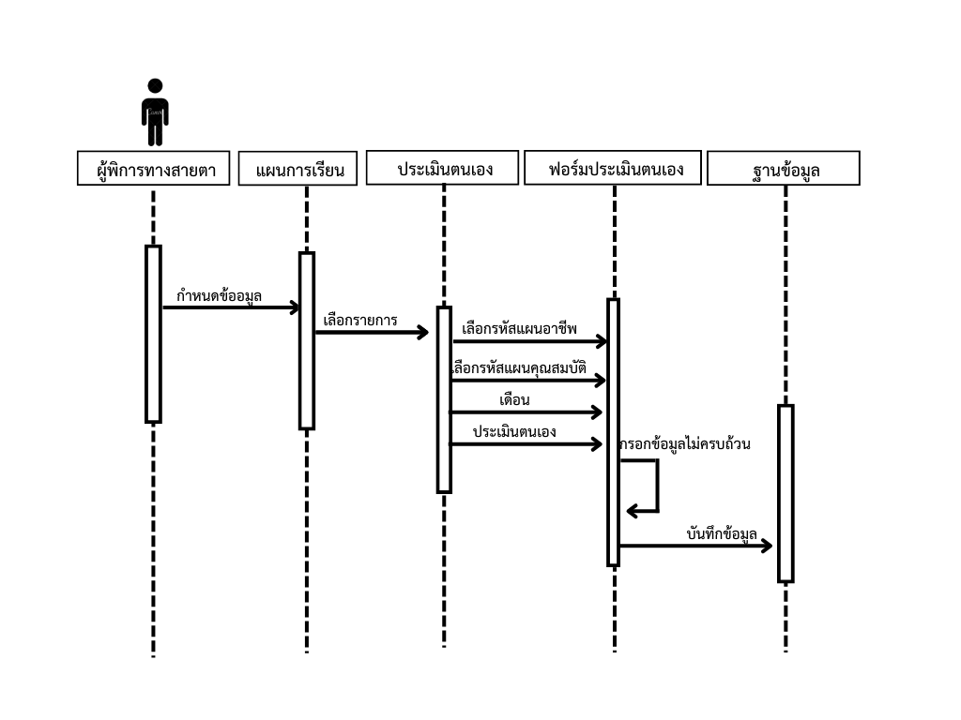
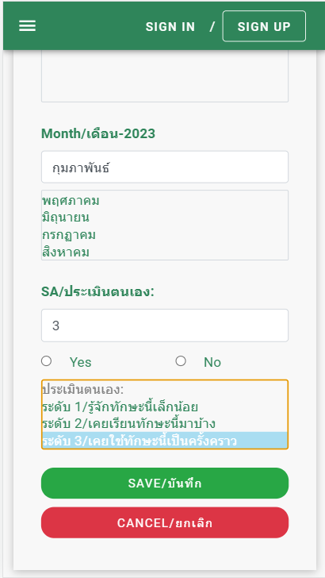
การประเมินตนเองตามคุณสมบัติ
ของแผนอาชีพที่กำหนด
• ในส่วนของหน้าฟอร์มประเมินตนเอง เลือกข้อมูลในส่วนของคุณสมบัติตามแผนที่ได้เก็บข้อมูลไว้ กรอกวันที่ประเมินและระดับการประเมินและบันทึกข้อมูล

Slide 12
ผลการทดสอบระบบ
ผลการทดสอบระบบ ได้ทำการทดสอบระบบกับกลุ่มเป้าหมายจำนวน 10คน สำหรับผู้ใช้ทั่วไป และผู้ดูแลระบบจำนวน 1คน พบว่า นักศึกษาที่พิการทางสายตา สามารถใช้ฟังก์ชันเพื่อกำหนดเป้าหมายอาชีพจำนวน 1-3อาชีพ กำหนดคุณสมบัติ 5คุณสมบัติ ต่ออาชีพ การพัฒนาตนเองเดือนละ 1 ครั้ง และประเมินตนเองรวมทั้งกำหนดค่าคงที่สำหรับผู้ใช้ทั่วไปได้เดือนละ 1 ครั้งต่อเดือน ผู้ใช้ได้ทำการทดสอบระบบเป็นระยะเวลา 6 เดือน โดยให้ผู้ใช้กำหนดอาชีพเป้าหมายตามแผนโดยมีผู้ดูแลกลุ่มให้คำแนะนำตลอดระยะเวลาการดำเนินงานตามแผนอาชีพ พบว่า ผู้ใช้ระบบที่มีความพิการทางด้านสายตามีการพัฒนาตนเองอย่างสม่ำเสมอ

Slide 13

สรุปผลการทำงานระบบ
Email
•สรุปข้อมูลจากกราฟ

Slide 14


